Slide 1

Bayesova statistika s programskim jezikom Stan Erik Štrumbelj Jure Demšar https://github.com/bstatcomp/Stan-Intro-Workshop
30. 5. 2019

Slide 2
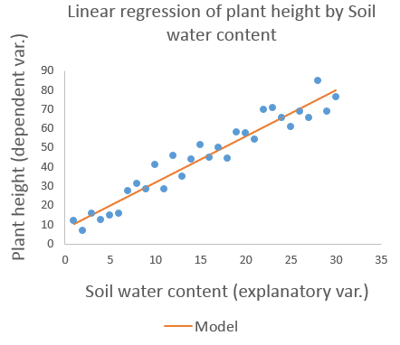
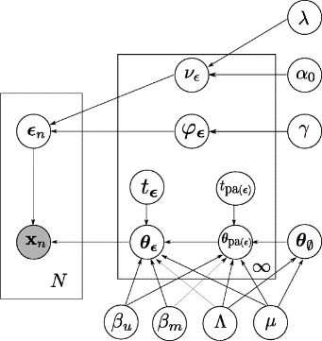
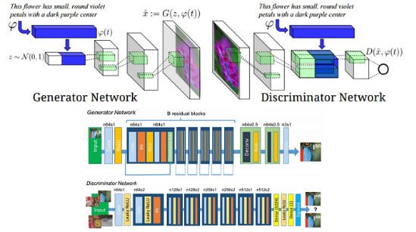
Zakaj naj mi bo mar za probabilistično programiranje?
uporabna statistika
probabilistični grafični modeli
Temelj statističnega modeliranja in probabilističnega strojnega učenja.
Prihodnost “podatkovnega inženirstva”.
Obvezno orodje za vsakega, ki se želi resno ukvarjati s kvantitativno analizo podatkov!
(generativno) globoko učenje

Slide 3

Oris vsebine
1 Negotovost in probabilistično razmišljanje,
2 statistično modeliranje,
3 probabilistično programiranje,
4 programski jezik Stan,
5 praktični del.
Predpostavljamo znanje programiranja in osnovno razumevanje verjetnosti.

Slide 4
Interaktivni test opreme za delavnico

Slide 5
1 del
Negotovost in probabilistično razmišljanje

Slide 6
Q: Ali bo naslednji teden v Ljubljani deževalo?

Slide 7
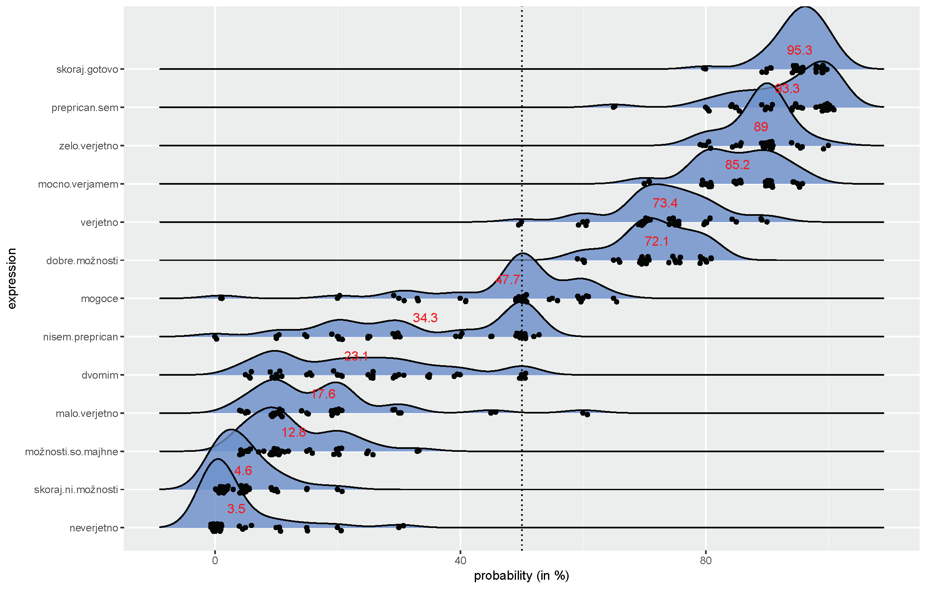
Probabilistični izrazi v naravnem jeziku

Slide 8
Q: Kako toplo (°C) bo jutri opoldne v Ljubljani?

Slide 9
Naravni jezik je nekonsistenten, nenatačnen in premalo ekspresiven za resno kvantitativno delo!
Dobra novica Primeren jezik so že razvili!
Slaba novica Gre za teorijo verjetnosti – matematiki se ne moremo izogniti.
Dobra novica Ni se nam potrebno naučiti niti vse dodiplomske verjetnosti¹ – potrebujemo le verjetnost kot jezik, računal pa bo računalnik.
¹ Kar pa ne pomeni, da nam ne bo koristilo! Verjetnost je osnova kvantitativne analize podatkov.

Slide 10
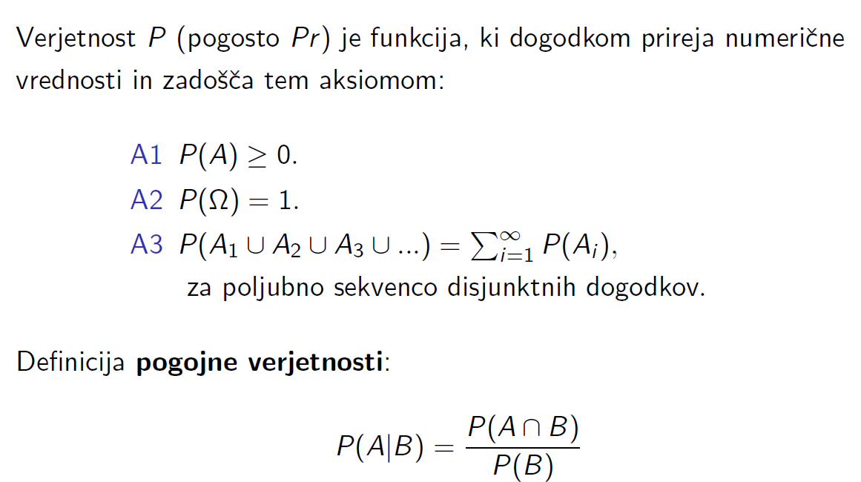
Gramatika verjetnosti

Slide 11
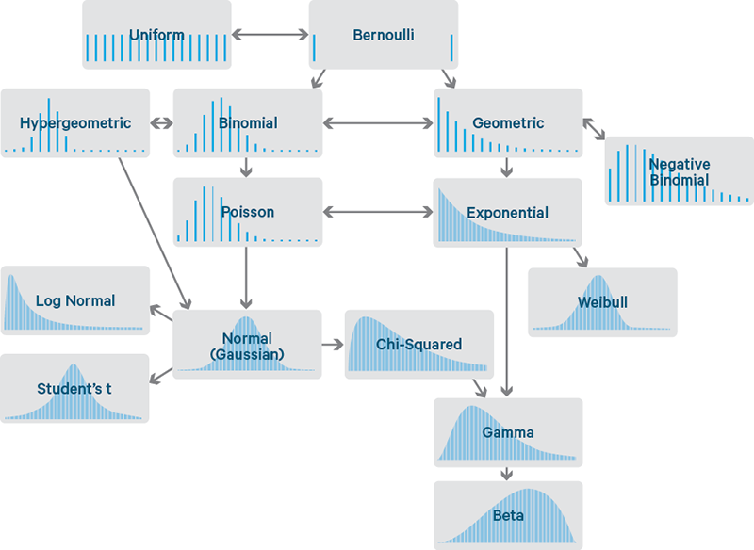
Porazdelitve
Porazdelitve so elementarni izrazi probabilističnega razmišljanja in
osnovni gradniki statističnih modelov.
Porazdelitve so v skladu s pravili teorije verjetnosti, zato so konsistentne in natančne probabilistične izjave.
Več kot vemo o porazdelitvah, bolj bogato se lahko izražamo.

Slide 12
Beseda na dan ...

Slide 13
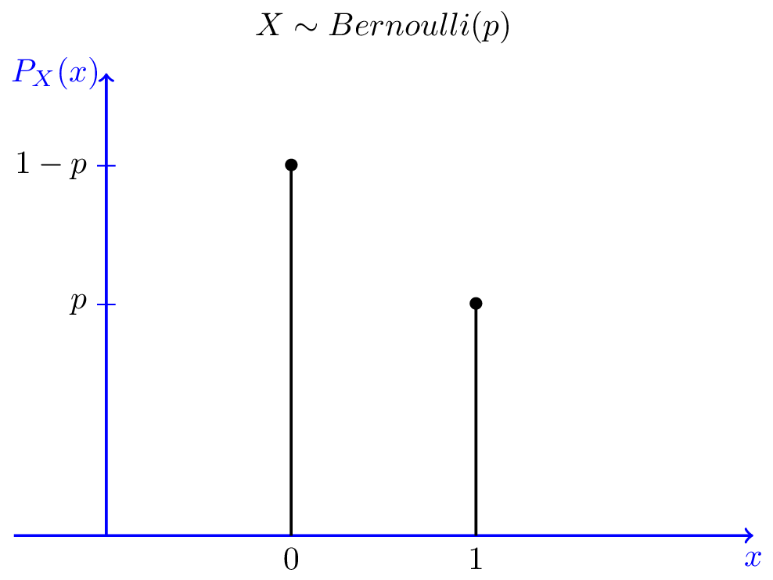
Bernoullijeva porazdelitev
Q: Ali bo naslednji teden v Ljubljani deževalo?

Slide 14
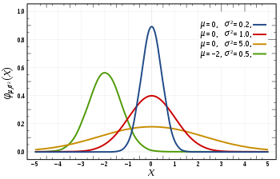
Normalna (Gaussova) porazdelitev

Slide 15
Normalna (Gaussova) porazdelitev
Q: Kako toplo (°C) bo jutri opoldne v Ljubljani?

Slide 16
Normalna (Gaussova) porazdelitev
Q: Kako toplo (°C) je bilo na današnji dan pred 50 leti?

Slide 17
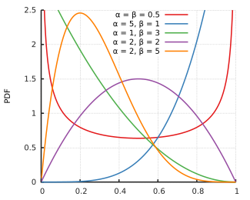
Porazdelitev Beta

Slide 18
Porazdelitev Beta
Q: Kolikšna je verjetnost, da naslednji teden v LJ dežuje?

Slide 19
Preizkus probabilističnega razmišljanja
To so izidi 10 metov (morda nepoštenega) kovanca:
c c g c c g c c c g (?)
Q1: Je enajsti met cifra ali grb?
Q2: Kolikšna je verjetnost p, da na tem kovancu pade grb?
Q3: Je kovanec pošten? Poštenost je npr., da je p med 48% and 52%.

Slide 20
V razmislek …
Verjetnost je koherenten in natančen jezik za izražanje negotovosti:
Če ne sledimo zakonom verjetnosti, nas nihče ne bo razumel!
Sicer pa so probabilistične izjave lahko subjektivne ali navidez popolnoma nesmiselne.
Precej naravno nam je, da imamo verjetnostno mnenje o stvareh, ki niso naključne. Naključje je samo eden izmed virov negotovosti (in ne preveč pogost).
Uporaba verjetnosti za izražanje negotovosti je bistvo bayesovskega pogleda na statistično sklepanje!

Slide 21
2 del
Statistično modeliranje

Slide 22
Model =
Hipoteza, kako so nastali naši podatki.

Slide 23
Ni modeliranja brez modela.

Slide 24
Ne, resno, ni.

Slide 25
Q: Zapišite 1 metodo iz statistike ali strojnega učenja, ki se uporablja za napovedovanje, razpoznavanje vzorcev, gručenje, testiranje hipotez, ipd.

Slide 26
Zaporedje enic in ničel (= podatki):
100100101011011001111111111101
Statistični model (= poskus statistične interpretacije):
Zaporedje je nastalo s 30 neodvisnimi meti kovanca z neznano verjetnostjo enice θ.
Predhodno mnenje o parametrih modela:
Nimam pojma, koliko je θ, zato ne bom izrazil preference do nobene vrednosti θ.
Statistično sklepanje (= učenje):
Pri vseh teh predpostavkah in upoštevajoč zakone verjetnosti, kakšno mora biti moje mnenje o θ, ko vidim podatke?

Slide 27


Zaporedje enic in ničel (= podatki):
100100101011011001111111111101
Statistični model (= poskus statistične interpretacije):
Zaporedje je nastalo s 30 neodvisnimi meti kovanca z neznano verjetnostjo enice θ.
Predhodno mnenje o parametrih modela:
Nimam pojma, koliko je θ, zato ne bom izrazil preference do nobene vrednosti θ.
Statistično sklepanje (= učenje):
Pri vseh teh predpostavkah in upoštevajoč zakone verjetnosti, kakšno mora biti moje mnenje o θ, ko vidim podatke?

Slide 28
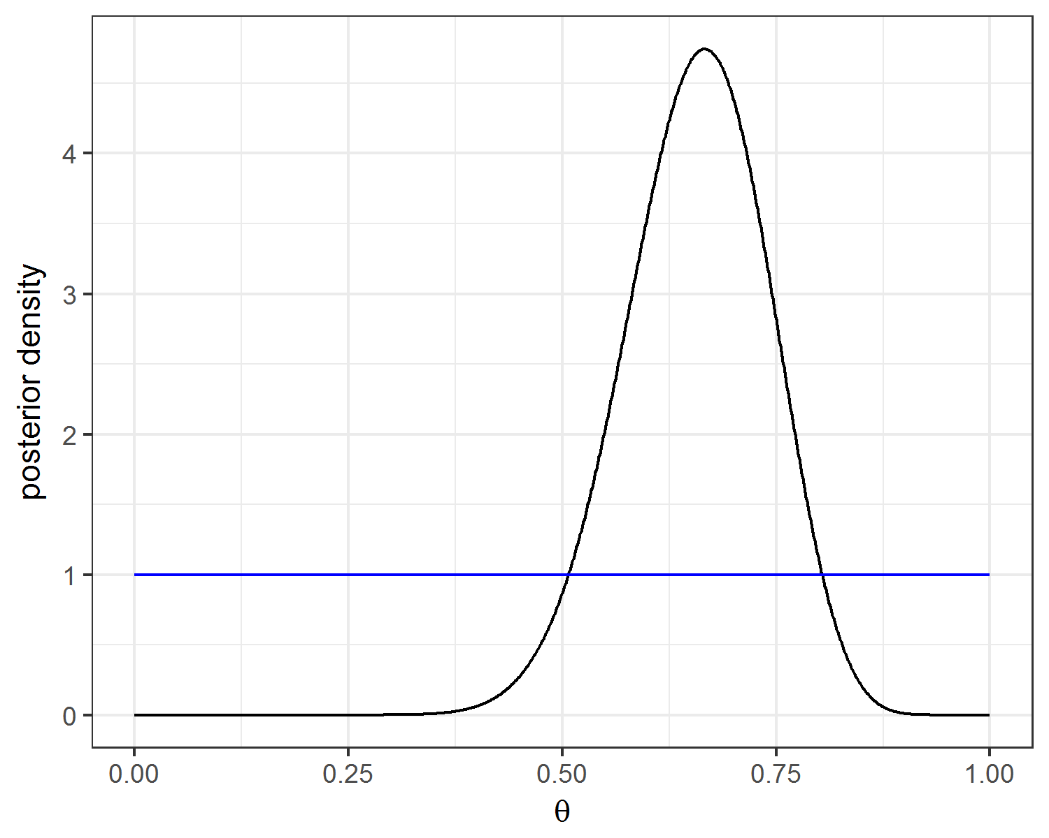
Naše mnenje o θ prej in potem, ko smo videli zaporedje, ki vsebuje 20 enic in 10 ničel.

Slide 29
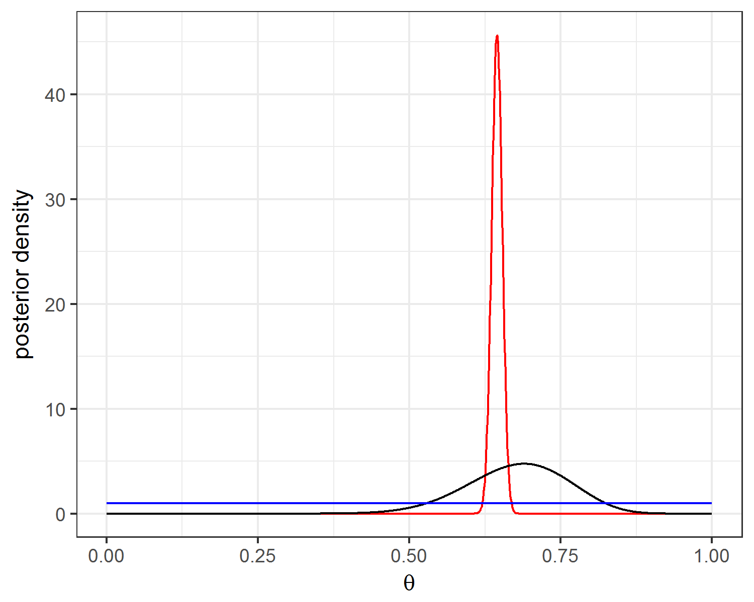
Naše mnenje o θ potem, ko smo videli zaporedje, ki vsebuje 20 enic in 10 ničel.

Slide 30
3 del
Probabilistično programiranje

Slide 31
Probabilistični programski jezik (PPL) je programski jezik, ki je zasnovan za opisovanje probabilističnih modelov in računsko sklepanje iz teh modelov.
Vir: Wikipedia

Slide 32
Probabilistični programski jezik nam omogoča, da se osredotočimo na modeliranje in preskočimo matematične in računske probleme pri sklepanju.

Slide 33
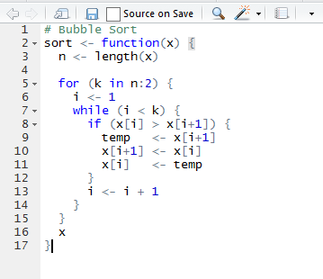
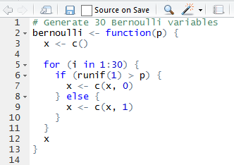
Dva primera imperativnega programiranja

Slide 34
Imperativno programiranje in Statistično modeliranje
# Sklepanje o relativni frekvenci tega zaporedja
100100101011011001111111111101
Podane imamo vhodne podatke in parametre,
sprogramiramo algoritem, ki generira zahtevane izhodne podatke.
Podane imamo vhodne in izhodne podatke,
opišemo generator, ki naj bi generiral podatke,
sklepamo o najbolj verjetnih vrednostih parametrov.

Slide 35
Odmor
koda za drugi del:
https://github.com/bstatcomp/Stan-Intro-Workshop

Slide 36
4 del
Programski jezik
Stan

Slide 37

Kaj je Stan?
Orodje za učinkovito Bayesovo statistično modeliranje.
Najlažje ga uporabljamo preko vmesnikov (na primer RStan, PyStan, …).
Stan je “compiled” jezik, to pomeni, da se statistični model preslika v c++ kodo, ki se nato pred uporabo prevede (zato je potrebno pred uporabo modela malo počakati).

Slide 38
Obvezni bloki vsakega Stan programa
data – blok, v katerem s pomočjo spremenljivk deklariramo vhodne podatke. Vrednosti vhodnih podatkov pripravi uporabnik/razvijalec, običajno v programskem jeziku, ki ga uporabljamo kot vmesnik.
parameters – blok, v katerem deklariramo parametre, ki jih želimo oceniti (kateri parametri našega statističnega modela nas zanimajo). Stan preko vmesnika (na primer RStan) vrne vrednosti parametrov nazaj v izhodiščni programski jezik.
model – opis statističnega modela.
/*
Primer komentarja, ki obsega
več vrstic.
*/
data {
// tukaj definiramo vhodne podatke
}
parameters {
// parametri modela, ki jih želimo oceniti
}
model {
// sem spada statistično modeliranje
}

Slide 39
Osnovni tipi spremenljivk
int – celo število
real – realno število
seznam (array) – seznam celih ali realnih števil
matrika (matrix) – 2D seznam [vrstice, stolpci]
vector – vektor realnih števil (optimiziran seznam)
simplex – vektor pozitivnih realnih števil, ki se seštejejo v 1
(skoraj) vsem spremenljivkam lahko določimo zgornjo in spodnjo mejo
int a;
real b;
int a[10]; real b[n];
int A[10, 10];
vector[n] v;
simplex[n] s;
real<lower=0> sigma;
real<lower=0,upper=1> success_rate;

Slide 40
Porazdelitve
Bernoulli
y je vektor “uspehov” (1) in “neuspehov” (0)
θ (theta) predstavlja verjetnost uspeha
beta
y je vektor realnih števil med 0 in 1
α, β parametra porazdelitve
normal
y je vektor realnih števil
μ, σ sta upanje oziroma varianca
porazdelitve uporabimo tudi za vnašanje predznanja o določenih parametrih modela
y ~ bernoulli(theta);
y ~ beta(alpha, beta);
y ~ normal(mu, sigma);
theta ~ beta(1,1);

Slide 41
5 del
Praktični
primeri

Slide 42
Izjemno kratek uvod v R

Slide 43
Problem #1
V datoteki basketball_shots.csv so podatki o metih na koš. Vsak košarkaš je 60 krat vrgel na koš običajne velikosti, nato pa še 60 krat na koš z manjšim obsegom.
Zanima nas:
1) Primerjava med uspešnostjo košarkaša #1 ter košarkaša #2:
Kdo je boljši?
Kako prepričani smo v to ugotovitev?
Kolikšna je razlika v uspešnosti?
2) Primerjava med metanjem na običajni ter manjši obroč za košarkaša #1.
Namigi:
Za modeliranje uspešnosti uporabi Bernoullijevo porazdelitev.
Predznanje v model lahko vnesemo s pomočjo Beta porazdelitve.

Slide 44
Naš prvi model – meti na koš

Slide 45
Naš prvi model – meti na koš
data
n – število metov
y – rezultat meta (0 – neuspešen met, 1 – uspešen)
parameters
theta – parameter Bernoulli distribucije, ki ocenjuje uspešnost
model
predznanje (prior)
opis modela
data {
int<lower=1> n;
int y[n];
}
parameters {
real<lower=0,upper=1> theta;
}
model {
// prior
theta ~ beta(1,1);
for (i in 1:n) {
y[i] ~ bernoulli(theta);
}
}

Slide 46
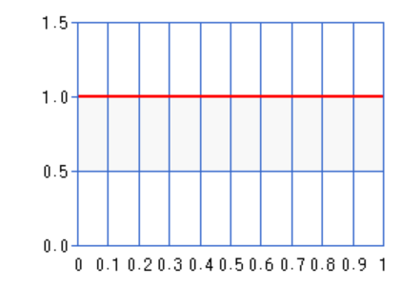
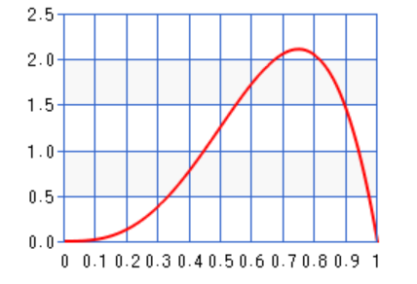
Prior za parameter theta
brez
“flat” porazdelitev na intervalu [-∞, ∞]
beta(4, 2)
beta(1, 1)

Slide 47
Problem #2
V datoteki temperature.csv so podatki o temperaturi, za Slovenijo imamo podatke o povprečni temperaturi za vsak mesec med 1901 in 2015.
Zanima nas, ali je bila temperatura julija (najbolj vroč mesec) med 1970 in 1985 nižja kot med 2000 in 2015?
Kako prepričani smo v to trditev?
Za koliko je bila temperatura nižja?
Namig:
Za modeliranje uspešnosti uporabi normalno porazdelitev – N(μ, σ).

Slide 48
Problem #3
V datoteki temperature.csv so podatki o temperaturi. Za Slovenijo imamo podatke o povprečni temperaturi za vsak mesec med 1901 in 2015, za Finsko pa med 2000 in 2015.
Zanima nas:
1) Ali julijska temperatura skozi čas na Finskem narašča?
Kakšno je naše zaupanje v napovedi modela, zakaj?
Kako lahko ta problem rešimo?
2) Ali julijska temperatura skozi čas v Sloveniji narašča?
3) Kakšna bo temperatura leta 2019, kakšna 2070? Kakšna je verjetnost, da bo leta 2019, oziroma 2070, pričakovana temepratura višja od 25°C?
Namig:
Za modeliranje uspešnosti uporabi normalno linearno regresijo – normalni linearni model, kjer je μ porazdelitve linearno odvisno (a + bx) od leta (x).

Slide 49
Problem #4
Novo nastalo zagonsko podjetje nas je najelo, da jim pomagamo pri dveh pomembnih odločitvah:
(ob predpostavki, da želijo maksimizirati svoj dobiček)
1) Kam vlagati sredstva (razvoj, marketing ali administracija) ?
2) Kje naj imajo svoje prostore (na voljo imajo Florido, Kalifornijo in New York)?
S pomočjo analiziranja podatkov iz datoteke 50_startups.csv jim pomagaj pri odločitvi. V datoteki se nahajajo podatki o 50 zagonskih podjetjih (kako so vlagali denar, kje imajo pisarno ter koliko so zaslužili).
Namig:
Nadgradi linearno normalno regresijo iz prejšnjega problema.
Odvisna spremenljivka (profit) je odvisna od več atributov (research, marketing, ...) – vhod X je torej matrika.
Za vsak atribut želimo svojo beta (b) vrednost – parameter b je torej vektor.
Iz kategorične spremenljivke (state) naredimo več binarnih spremenljivk.

Slide 50
Problem #5
Parlamentarne stranke se odločajo ali bi razpisale predčasne volitve ali ne. Na podlagi zadnje javnomnenjske raziskave (elections.csv ) jim pomagaj pri tej odločitvi. Naročnika zanima:
1) Ocena uspešnosti za vse stranke.
2) Kakšna je verjetnost, da bo stranka po volitvah imela več sedežev v državnem zboru?
3) Kakšna je verjetnost, da ima po volitvah trenutna koalicija (LMŠ, SAB, SD, DeSUS in SMC) večino?
4) Kakšna je verjetnost, da ima po volitvah trenutna opozicija (SDS, SLS, NSi in SNS) večino?
Namigi:
Uporabite Bernoulli-beta model (problem #1) – tukaj ima vsaka stranka svoj parameter theta.
Namesto vektorja za thete lahko uporabite simplex – ta poskrbi, da se verjetnosti seštejejo v 1.
Večina v slovenskem državnem zboru pomeni več kot 44 sedežev (algoritem za izračun sedežev je v R datoteki).
Večina algoritmov (izračun sedežev, primerjava s trenutnim stanjem) je že pripravljenih.

